Slide 1
«Дидактическая игра как форма обучения детей дошкольного возраста»
(из опыта работы)
Муниципальное автономное дошкольное образовательное
учреждение д/с № 186 города Тюмени
Воспитатель: кримец олеся ивановна
Г.тюмень, 2021г.

Slide 2

«Игра не пустая забава. Она необходима для счастья детей, для их здоровья и правильного развития»

Slide 3
Для чего нужна дидактическая игра?
Одна из важных задач воспитания детей дошкольного возраста это их своевременное речевое и умственное развитие. В дошкольном возрасте умственное воспитание ребенка осуществляется в его повседневном общении со взрослыми. Наиболее успешному протеканию воспитательного процесса способствуют дидактические игры и занятия, которые позволяют им усваивать доступные им сведения и умения.
Игра это один из видов детской деятельности, которые используются взрослыми в целях обучения детей способам и средствам общения, различным действиям с предметами, воспитания детей.
Дидактическая игра это многоплановое, сложное педагогическое явление. Такая игра является и формой обучения и, игровым методом обучения детей, и самостоятельной игровой деятельностью, и средством всестороннего воспитания личности ребенка.

Slide 4
Как форма обучения детей дидактическая игра содержит два начала: учебное (познавательное) и игровое (занимательное). Воспитатель одновременно является и учителем, и участником игры. Перед началом игры, у детей необходимо вызвать интерес к ней, желание играть.Это можно достичь различными приемами: использование загадок, считалок, сюрпризов. Организуя дидактическую игру с детьми дошкольного возраста, обязательно осуществляется показ игровых действий, знакомство с функцией игрушки. Секрет успешной организации игры заключается в том, что, обучая детей, игра сохраняется как деятельность, которая сближает и радует детей. Ребенка привлекает в игре возможность проявить активность, выполнить игровые действия, добиваться результата. Дидактическая игра побуждает ребенка быть внимательным, запоминать, сравнивать, классифицировать предметы.
Игра становится методом обучения и принимает форму дидактической, если в ней четко определены дидактическая задача, игровые правила и действия. Поэтому перед началом игры детей нужно познакомить с правилами, игровыми действиями, объяснить, как важно их выполнять.

Slide 5
В своей работе использую различные дидактические игры и упражнения, выполненные своими руками, совместно с родителями, а также настольно-печатные игры. В ходе таких игр дети знакомятся с цветом, формой, величиной, положением в пространстве. Широко применяю игры на развитие мелкой моторики пальцев рук и координированных движений левой и правой руки, развитие мышления, памяти, воображения, познавательной активности.

Slide 6
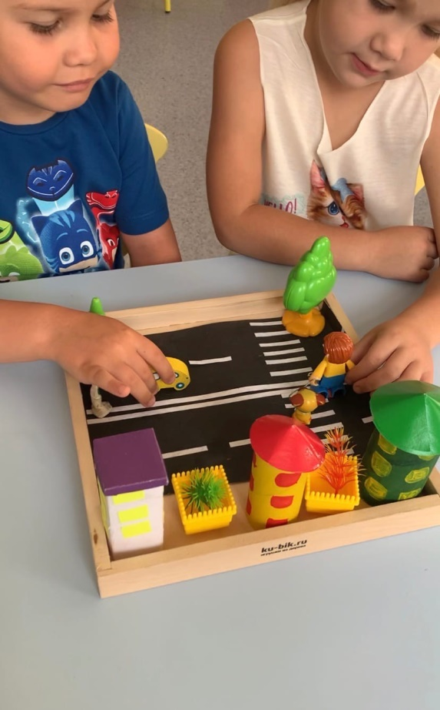
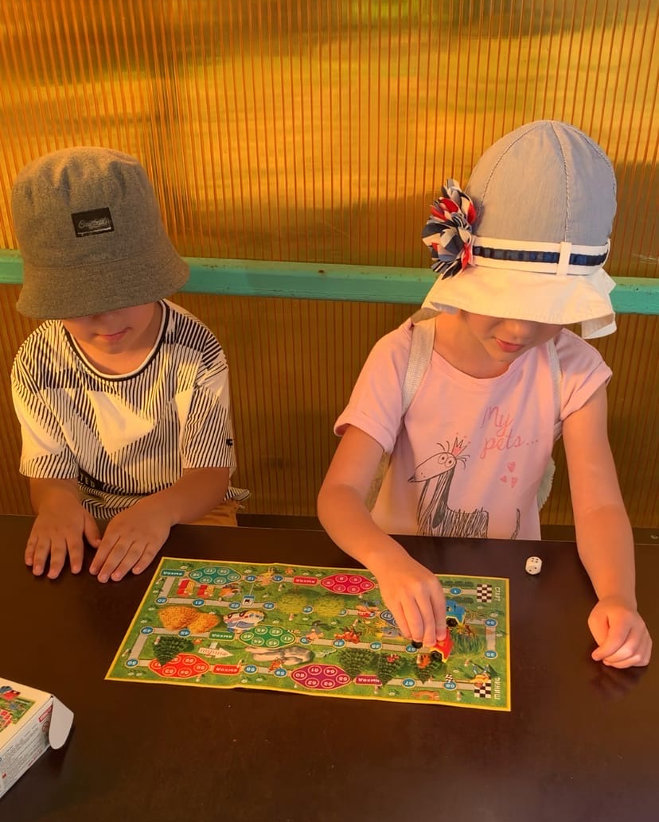
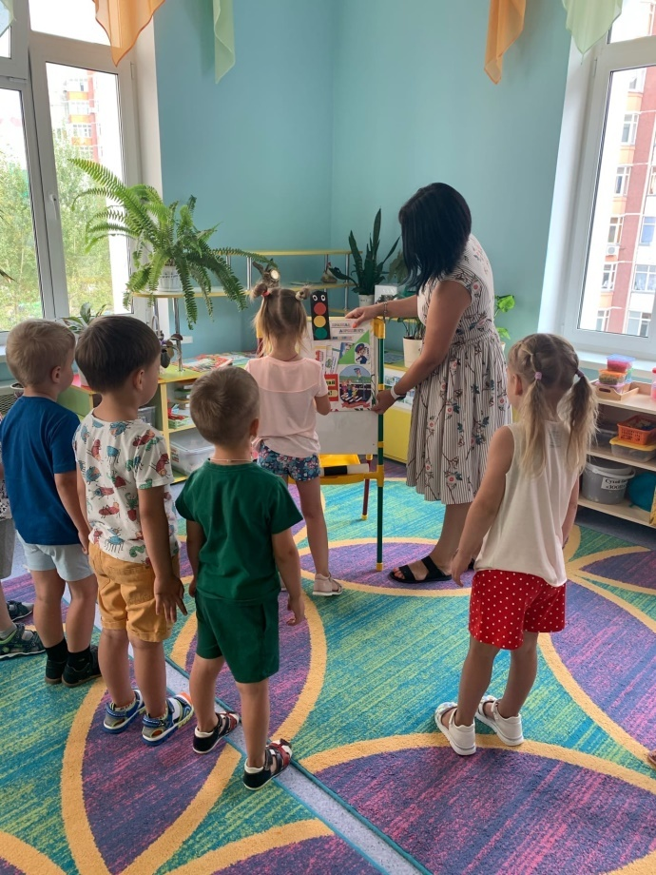
Настольные игры

Slide 7
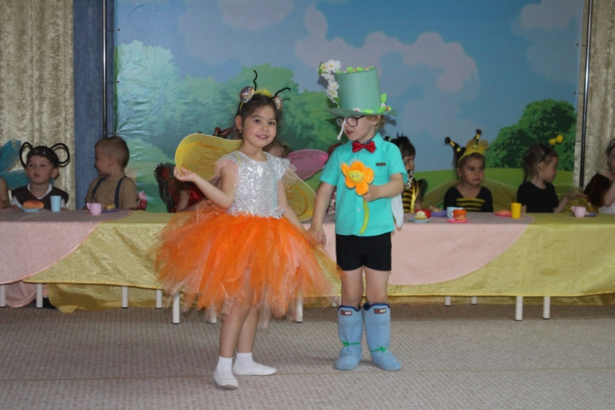
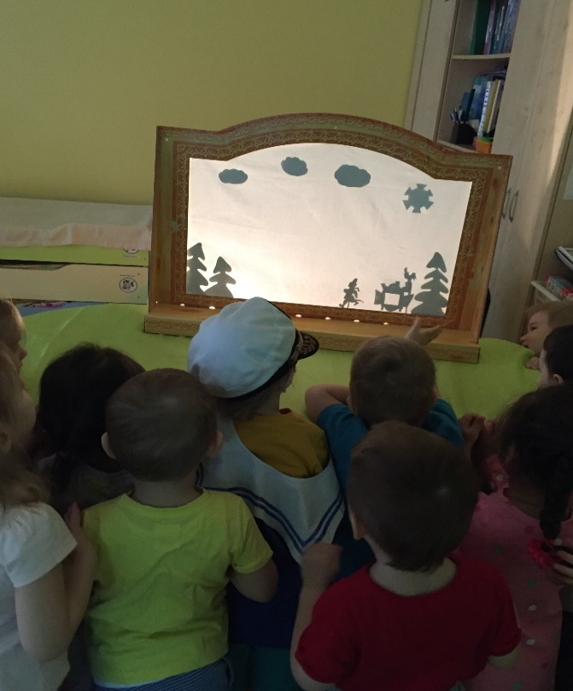
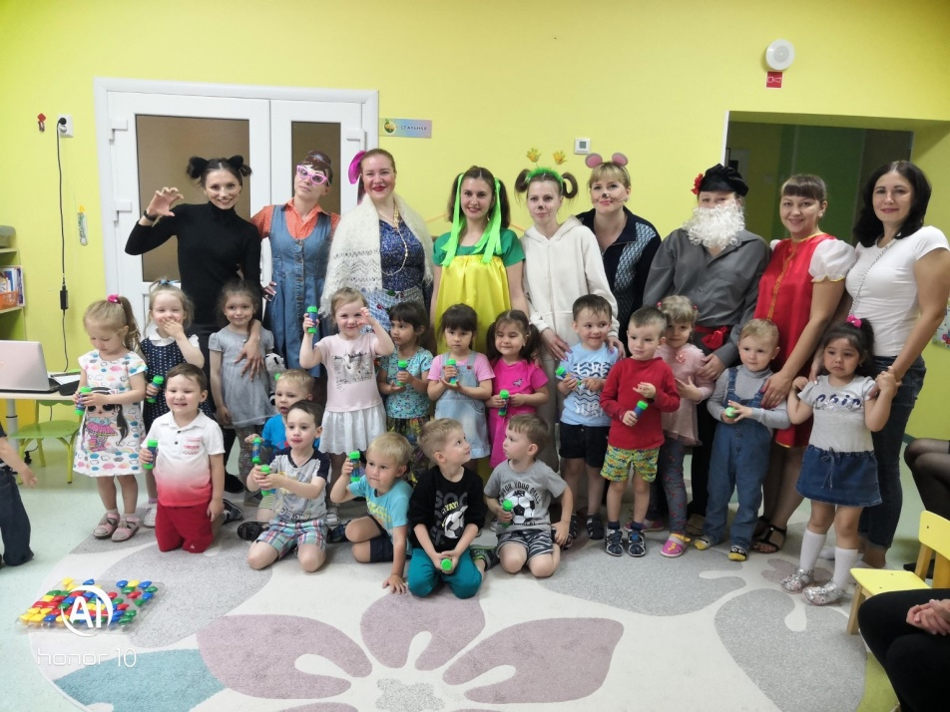
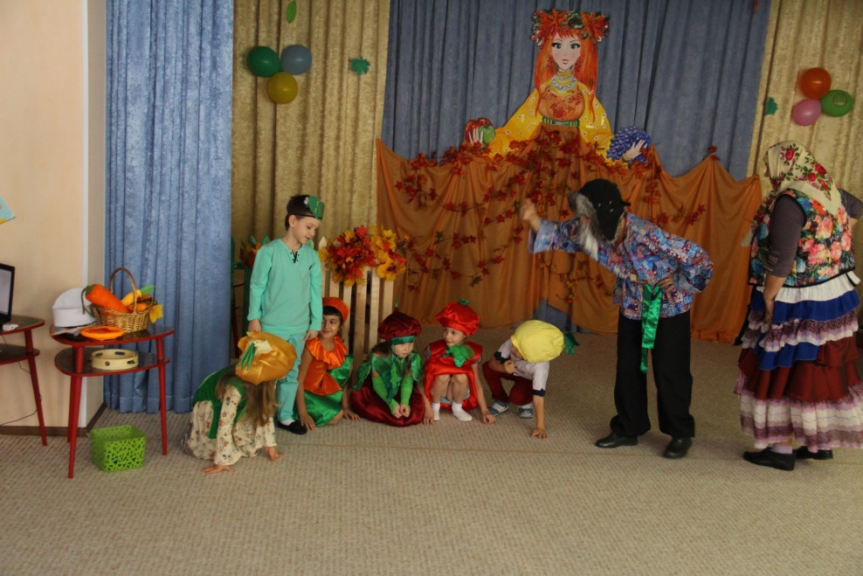
Театральная деятельность

Slide 8
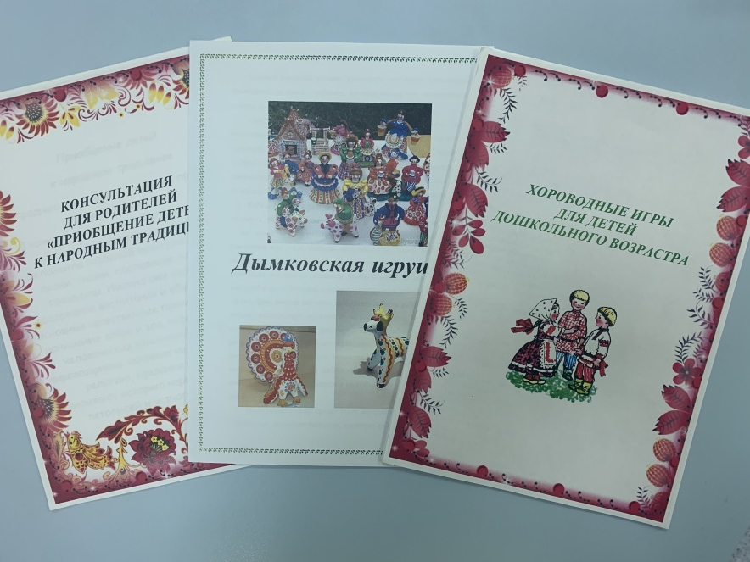
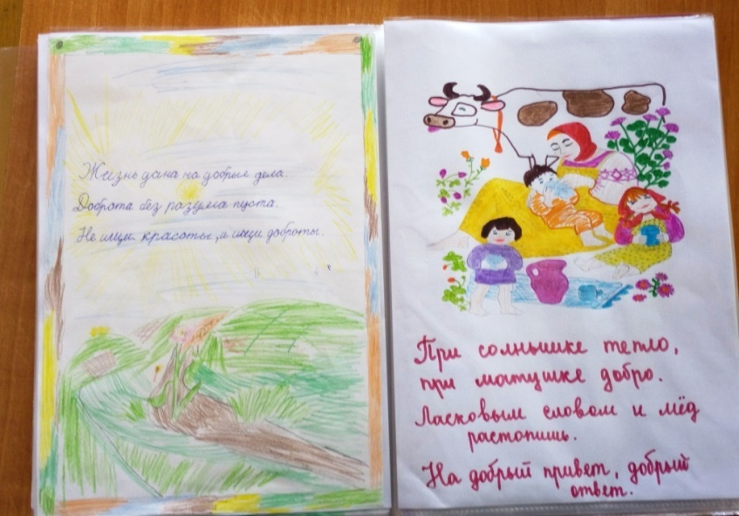
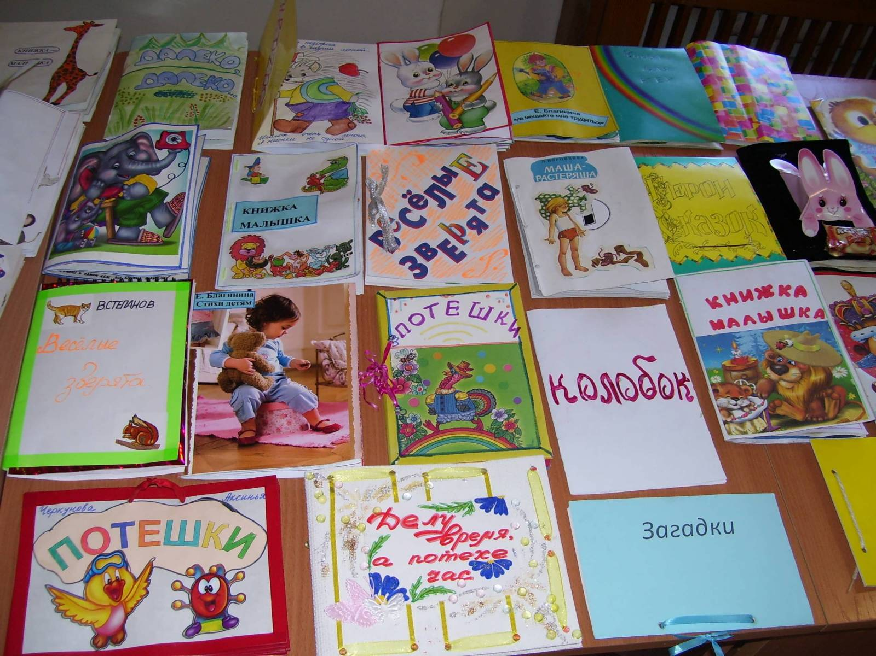
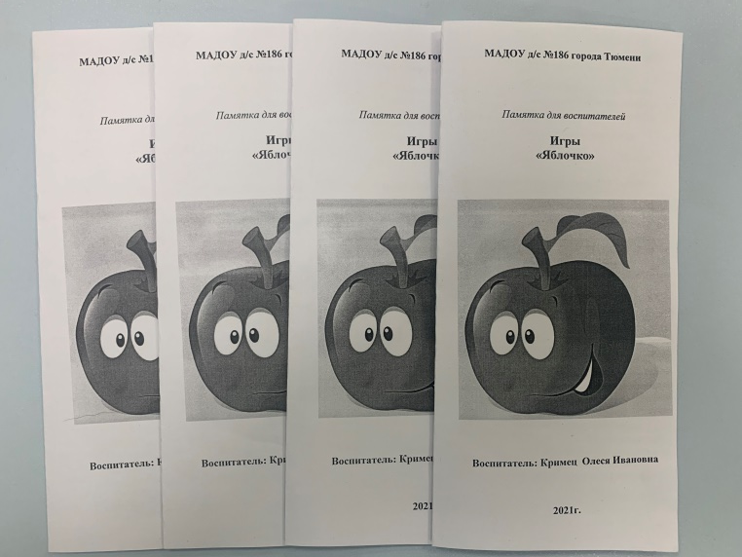
Работа с родителями:

Slide 9
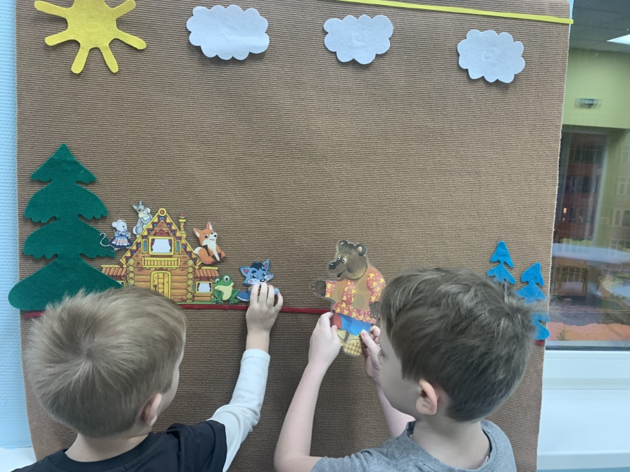
Изготовление игрового панно и различных игр

Slide 10
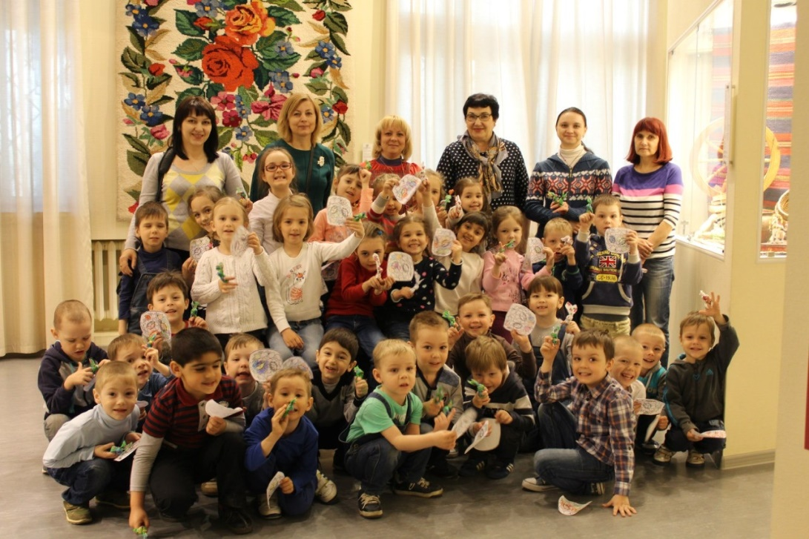
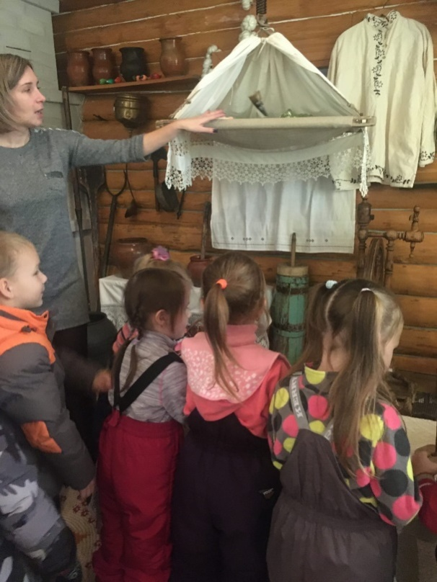
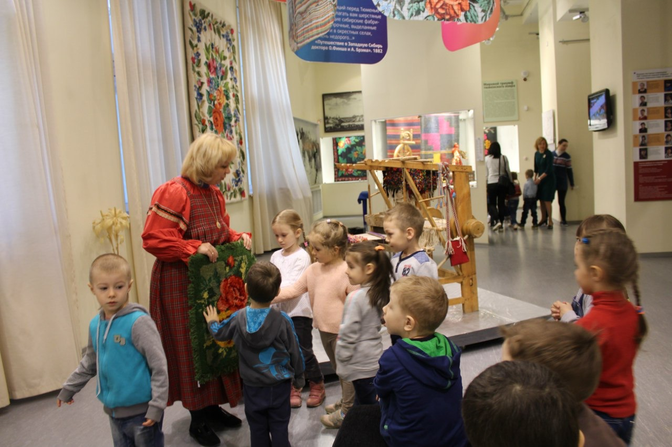
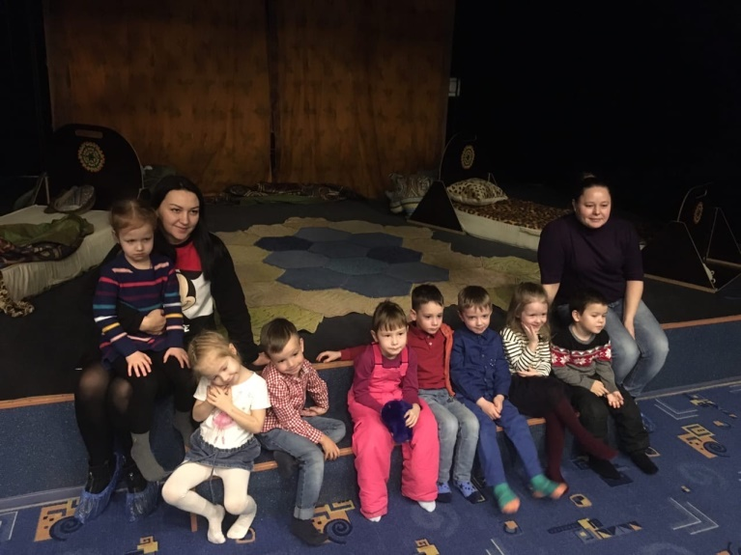
Совместные выезды

Slide 11
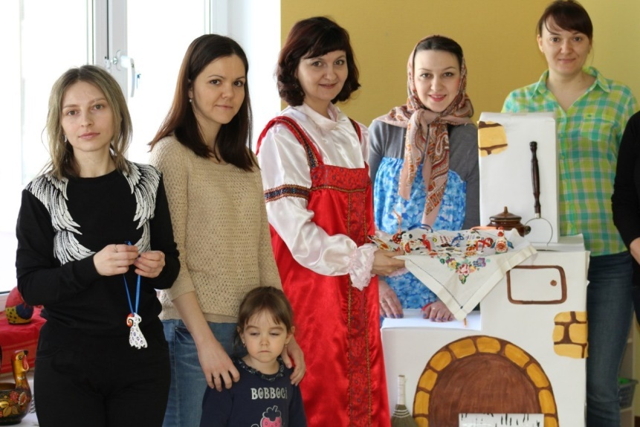
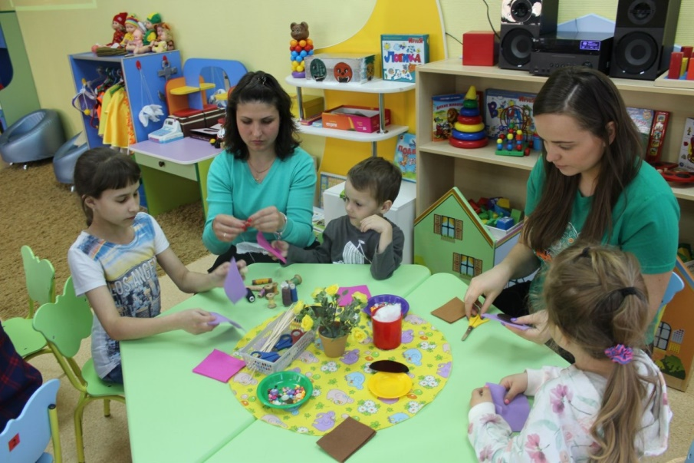
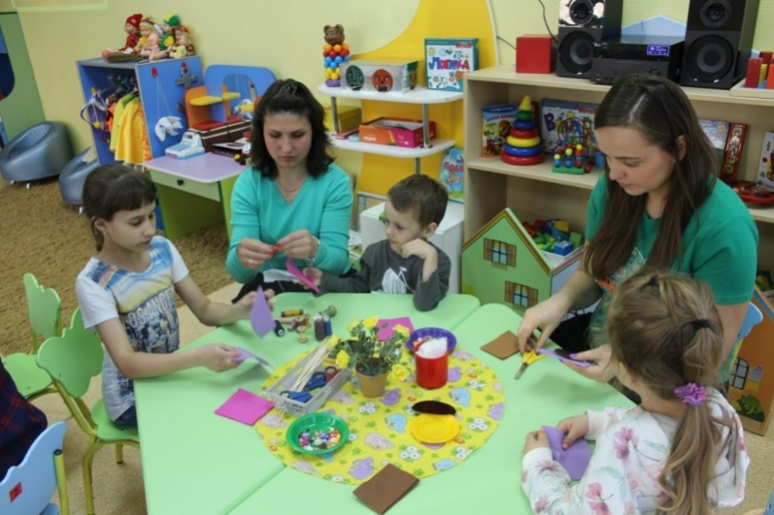
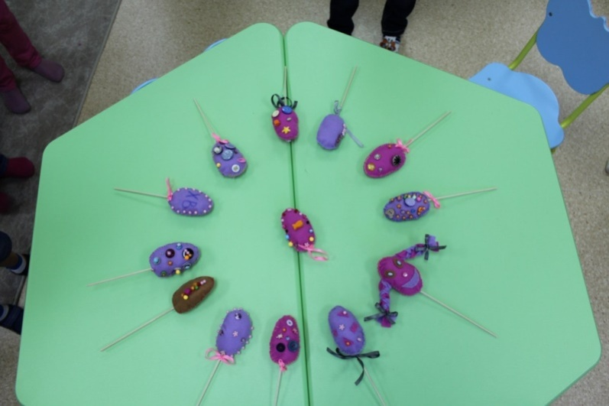
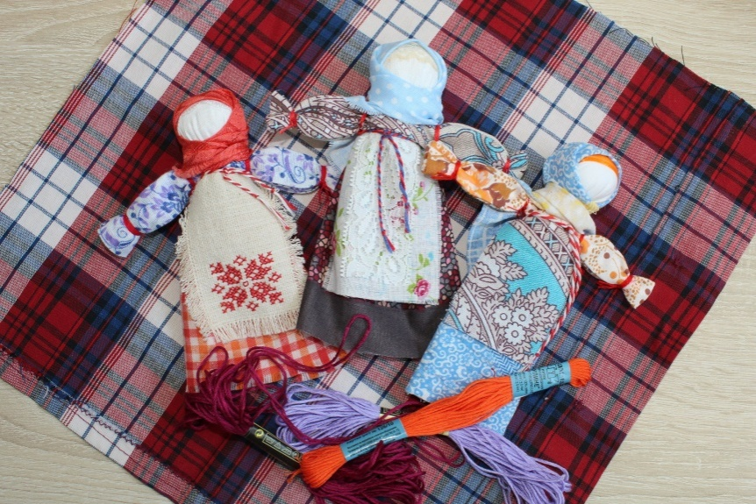

Мастер-классы с родителями по изготовленияю дидактических игр

Slide 12
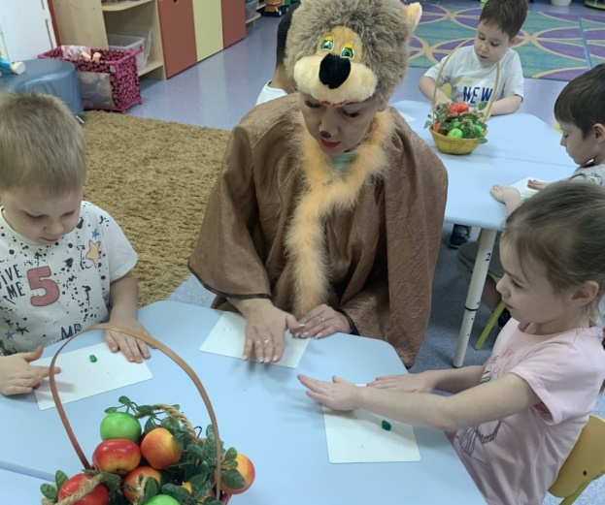
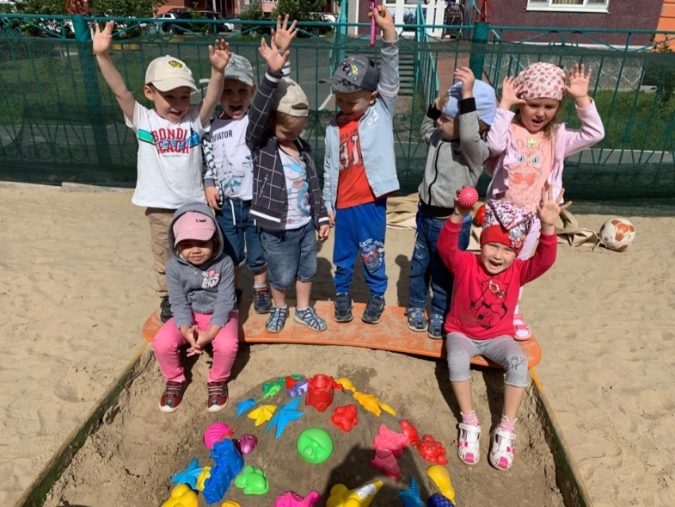
Дидактические игры
«Посчитаем
Яблочки»
«Замок»

Slide 13

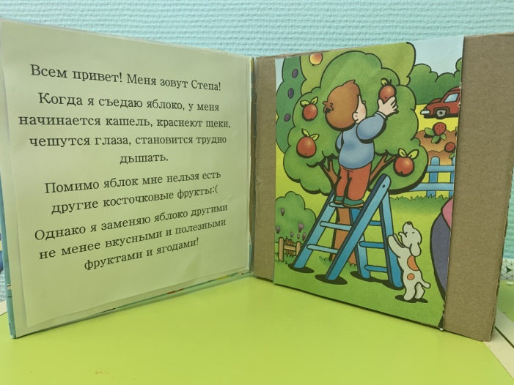
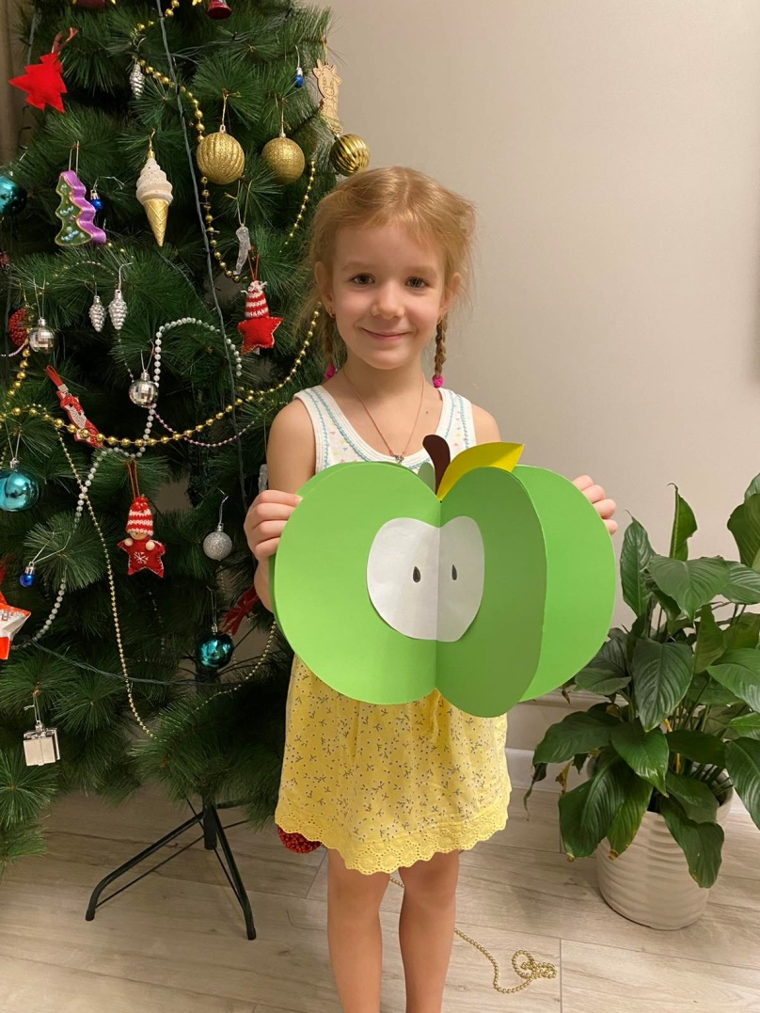
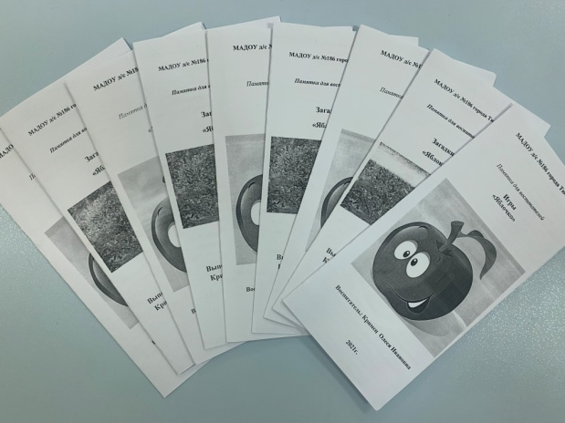
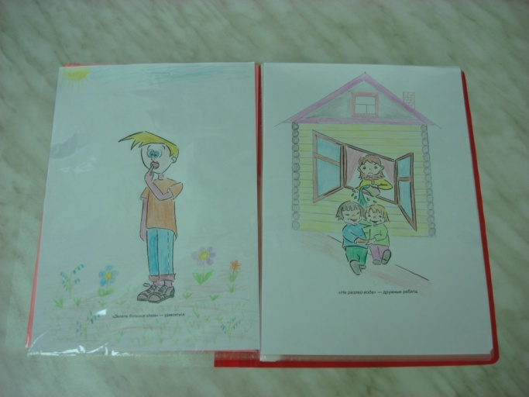
Изготовление альбомов, книжек – самоделок

Slide 14
Дидактическая игра представляет собой многословное, сложное, педагогическое явление. Она является и игровым методом обучения детей дошкольного возраста, и формой обучения детей, и самостоятельной игровой деятельностью, и средством всестороннего воспитания ребенка. Игровой характер обучения пронизывает весь учебный процесс. Во время этих игр у ребенка вырабатываются важные качества, необходимые для успешного умственного развития. У детей воспитывается способность сосредоточиться на том, что им показывает и говорит взрослый. Опираясь на способность и склонность маленьких детей к подражанию, воспитатель побуждает их воспроизводить показанные действия, сказанные слова.

Slide 15
Спасибо за внимание!

